Slide 1
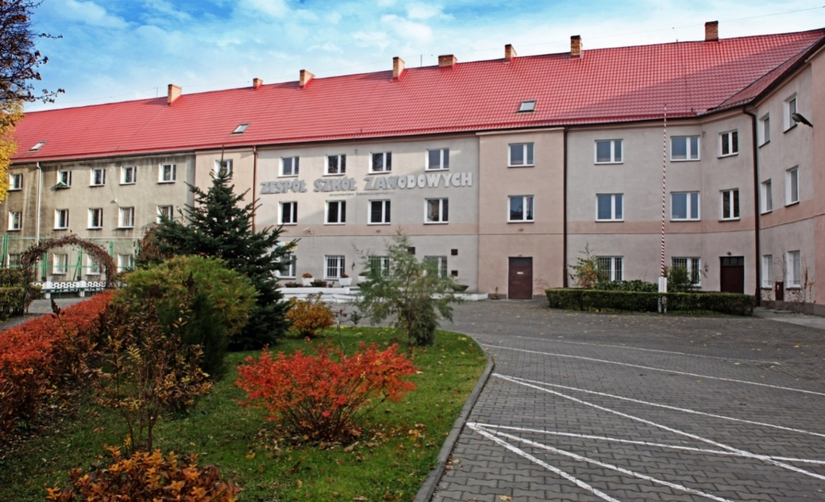
Zespół szkół zawodowych w Starogardzie Gdańskim ul. Paderewskiego 11
OFERTA EDUKACYJNA
na rok szkolny 2021/2022
Kształcimy profesjonalistów!
www.zszstarogard.pl sekretariat@zszstarogard.pl

Slide 2
W skład Zespołu Szkół Zawodowych
w Starogardzie Gdańskim wchodzą:
Technikum nr 2
o 5 letnim okresie nauczania
Branżowa Szkoła I Stopnia
o 3 letnim okresie nauczania
Zespół Szkół Zawodowych w Starogardzie Gdańskim

Slide 3
Technikum nr 2
Technik budownictwa
Technik elektryk – pod patronatem
Technik mechanik
Technik żywienia i usług
gastronomicznych
Zespół Szkół Zawodowych w Starogardzie Gdańskim

Slide 4
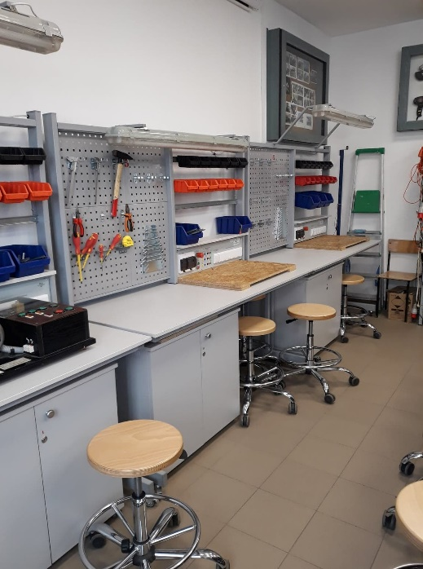
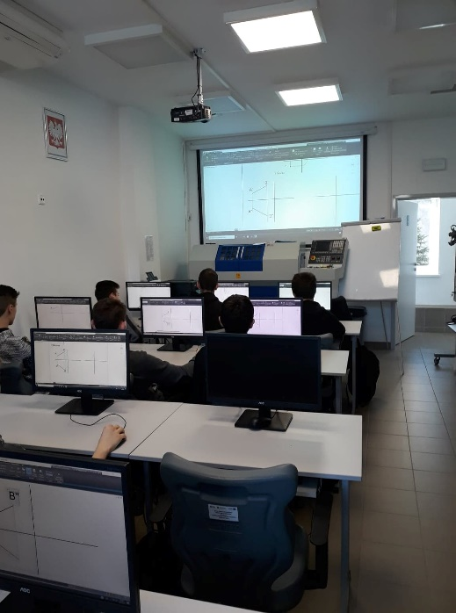
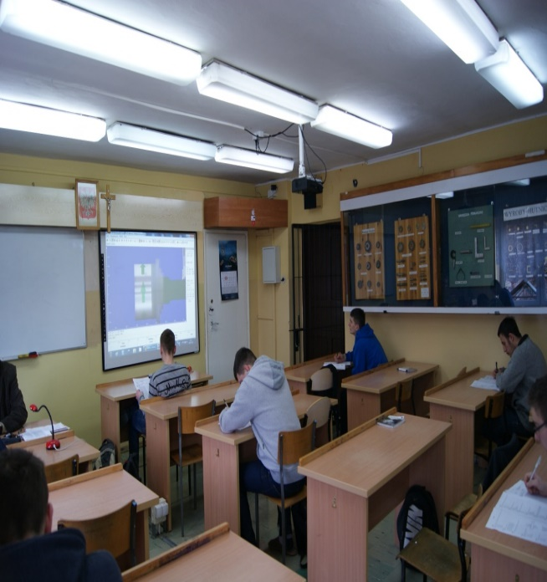
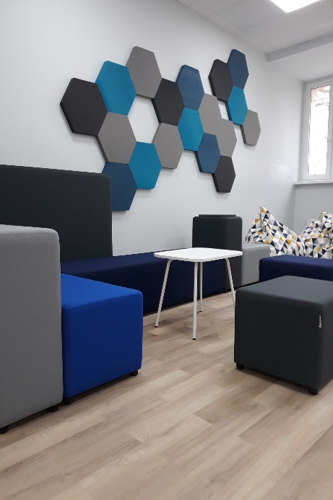
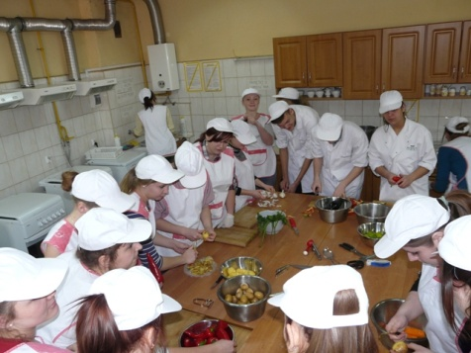
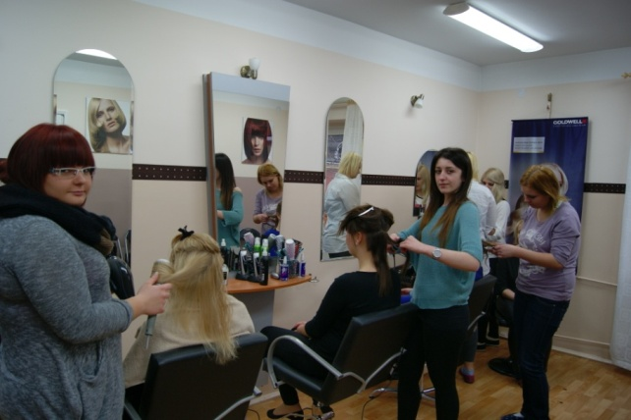
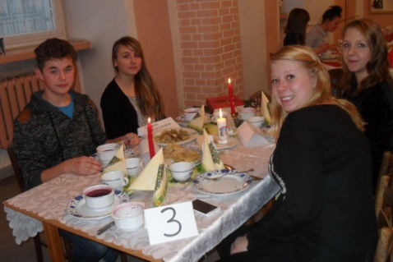
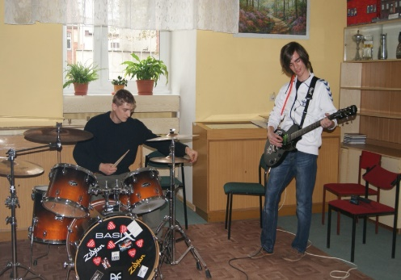
Czekamy na Ciebie!

